Slide 1

Landesprogramm Arbeit 2021-2027
Trägerschulung
Modul 3
Öffentlichkeitsarbeit - Publikationspflichten
16. März 2022
Sandy Speth
Martin Tretbar-Endres

Slide 2
Ablauf
        Teil I – Martin Tretbar-Endres
        Der inhaltliche Rahmen
        Teil II – Sandy Speth
        Rechtliche Grundlagen und Konsequenzen
        Welche Vorgaben ergeben sich daraus für die Öffentlichkeitsarbeit?
        Welche Medien für Publizitätsmaßnahmen gibt es?
        Was ist die Wort-Bild-Marke?
        Wie informiert und unterstützt die ESF-Verwaltungsbehörde?
        Ansprechpartnerinnen und Ansprechpartner

Slide 3
Der inhaltliche Rahmen
Ihre Projekte werden aus dem Landesprogramm Arbeit (LPA) 2021 – 2027 gefördert….
….und damit auch aus Mitteln der Europäischen Union, konkret aus dem Europäischen Sozialfonds Plus (ESF+).
Gesamtumfang LPA 2021- 2027: Etwa 224 Millionen Euro
  ca. 89 Millionen Euro aus dem ESF+
  ca. 84 Millionen Euro aus dem Landeshaushalt
  ca. 46,5 Millionen Euro private/öffentliche Mittel.

Slide 4

Landesprogramm Arbeit
2021 - 2027
A. Beschäftigung
B. Bildung
C. Soziale Integration
A 1: Fachkräfteservice SH (FS.SH)
B 1: Handlungskonzept STEP
C1: Innovative Wege in Beschäftigung
A 2: Branchenspezifische Qualifizierungsvorhaben
B 2: Berufsvorbereitung und Ausbildungs- betreuung
C 2: Produktionsschulen
C 3: Alphabetisierung und Grundbildung
A 3: Weiterbildungsbonus SH
B 3: Überbetriebliche Lehrlingsunterweisung
A 4: Frau & Beruf
C 4: PAM - Perspektive Arbeitsmarkt für Geflüchtete
Schleswig-Holstein. Der echte Norden.

Slide 5

Europäische Säule sozialer Rechte
ESF Plus unterstützt das Ziel eines sozialeren Europas durch die Umsetzung der Europäischen Säule sozialer Rechte.
Drei Kernziele:
  Mindestens 78 % der Bevölkerung im Alter von
  20 bis 64 Jahren sollen bis 2030 erwerbstätig sein.
  Mindestens 60 % aller Erwachsenen sollten jedes
  Jahr an einer Weiterbildungsmaßnahme teilnehmen.
  Die Zahl der von Armut oder sozialer Ausgrenzung
  bedrohten Menschen soll bis 2030 um mindestens
  15 Millionen verringert werden.

Slide 6
Rechtliche Grundlagen und
Konsequenzen
    Art. 49 Abs. 3 und Art. 50 Dachverordnung EU 2061/1060
    ➔ Träger verpflichtet sich mit Annahme des Zuwendungs-bescheids:
        Vorhaben/Projekt wird in eine Liste aufgenommen
        Information über EU Förderung gegenüber
          Teilnehmerinnen und Teilnehmer
          Beteiligten (Unternehmen, Verbände, Partnerorganisationen)
          Nichterfüllung der Publizitätspflicht?
            Abzug von bis zu 3 % der abgerechneten Kosten
            Aufhebung der Bewilligung

Slide 7


Welche Vorgaben ergeben sich daraus für die Öffentlichkeitsarbeit?
notwendige Kommunikationsmaßnahmen:
Hinweis auf Unterstützung durch Union
    Mind. Verwendung der Wort-Bild-Marke des LPA 21 – 27
Kurzbeschreibung des Vorhabens auf der offiziellen Webseite
    Ziele und Ergebnisse des Vorhabens
    Wort-Bild-Marke
    Verlinkung zur Seite der EU-Fonds oder ESF Plus
    Webseite des Landes (www.schleswig-holstein.de/esf)
Mindestens A3-Plakat oder elektronische Anzeige
    Infos zum Projekt + Hinweis auf Unterstützung EU
    Beispiel als Download: www.ib-sh.de/lpa

Slide 8

Welche Vorgaben ergeben sich daraus für die Öffentlichkeitsarbeit?
notwendige Kommunikationsmaßnahmen:
      Hinweis auf Förderung durch die EU auf allen Unterlagen zum Vorhaben
      Projekte mit Gesamtförderung von mehr als 100.000 Euro ➔ müssen Acrylglasschild an gut sichtbarer Stelle anbringen
      Projekte mit Gesamtförderung unter
      100.000 Euro ➔ können Acrylglasschild
      erhalten

Slide 9
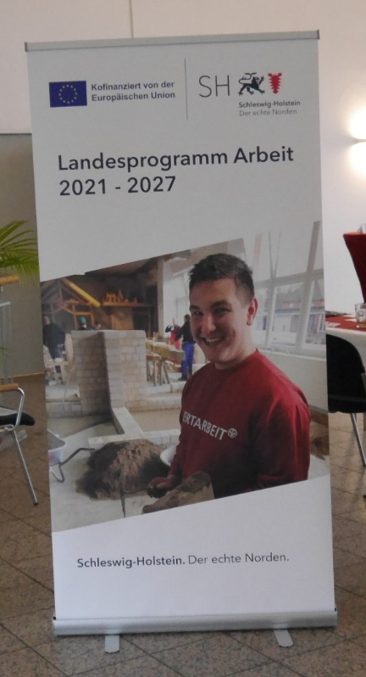
Welche Medien für Publizitätsmaßnahmen gibt es?
Webseiten
Soziale Medien (Facebook, Linkedin, Twitter, ..)
Flyer und Broschüren
Plakate (Beispiel auf der IB Webseite www.ib-sh.de/lpa)
Roll Up‘s (Ausleihe bei der ESF VB möglich)
Signaturen
Videos
Hinweistafeln
Podcasts
und nicht zuletzt: Zeitungsartikel…..am besten sind personalisierte Geschichten

Slide 10

Was ist die Wort-Bild-Marke?
Logo +
Hinweis auf das „Landesprogramm Arbeit 2021 – 2027“ im Text
Verwendung des Logos:
    Eigenständiges Logo
    Darstellung mindestens so groß, wie größtes anderes Logo
    Keine Änderung Farbe oder Form
    „Schutzraum“ in Höhe und Breite und muss beachtet werden

Slide 11




So bitte nicht
    ➔
    ➔

Slide 12
Wie informiert und unterstützt die ESF Verwaltungsbehörde?
Webseite: www.schleswig-holstein.de/esf
    Allgemeine Informationen und rechtliche Grundlagen
    Infos zu den Aktionen und Übersichten
    Verlinkungen zu anderen Fonds / Infos über Veranstaltungen
    Zeitpläne für Förderaufrufe / Liste der Begünstigten
    Zukünftige Veröffentlichungen auf Webseite:
    Karte auf der alle Projekte des ESF+ in SH abgebildet sind
    Sommerstorys auf Facebook, Projektvorstellungen
    Flyer und Broschüren
    Acrylglasschilder und Plakatvorlagen, Verleih der Roll Up‘s
    Werbemittel nach Verfügbarkeit
    Webseite der IB www.ib-sh.de/lpa

Slide 13
Ansprechpartnerinnen und Ansprechpartner
ESF Verwaltungsbehörde Schleswig-Holstein
Sandy Speth
0431 - 988 5596
Sandy.Speth@wimi.landsh.de
Investitionsbank SH
Kristina Pingpank
0431 - 9905 3211
foerderprogramme@ib-sh.de

Slide 14

Herzlichen Dank für Ihre Aufmerksamkeit
Fragen?

